Slide 1
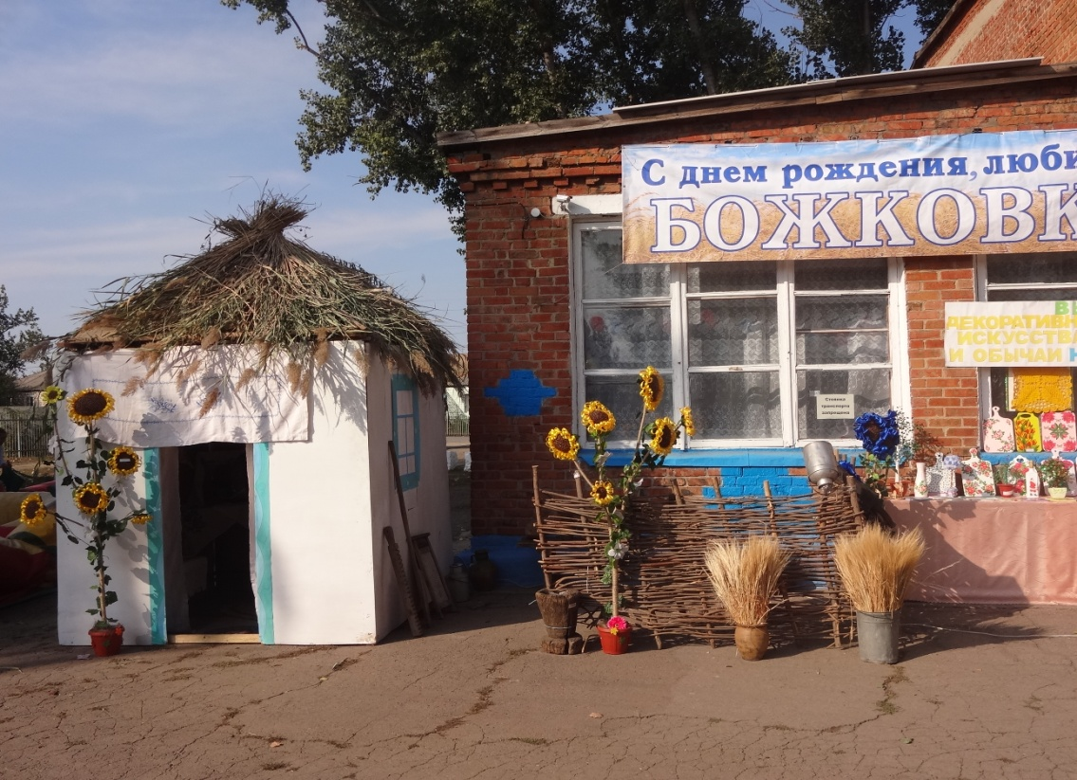
БЮДЖЕТ БОЖКОВСКОГО СЕЛЬСКОГО ПОСЕЛЕНИЯ КРАСНОСУЛИНСКОГО РАЙОНА НА 2016 ГОД

Slide 2
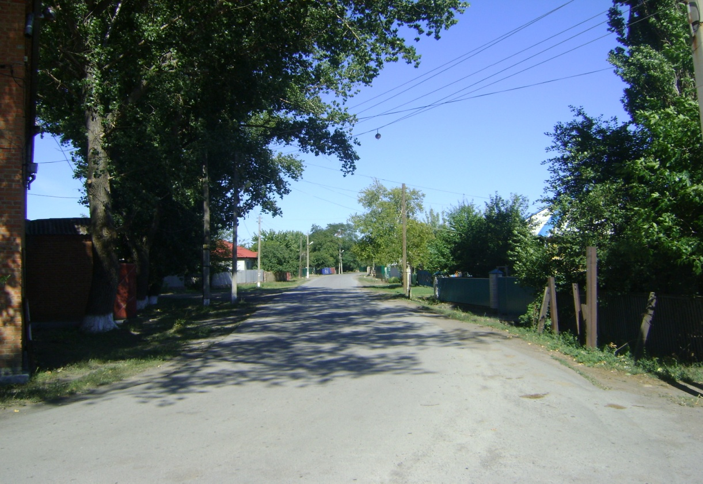

Slide 3
БЮДЖЕТ БОЖКОВСКОГО СЕЛЬСКОГО ПОСЕЛЕНИЯ КРАСНОСУЛИНСКОГО РАЙОНА НА 2016 ГОД
Основа формирования бюджета Божковского сельского поселения Красносулинского района на 2016 год
Муниципальные программы
Божковского сельского поселения
Основные
направления бюджетной
и налоговой политики
Ростовской области
на 2016-2018 годы (Постановление ПРО от 11.11.2015 №86)
Прогноз социально-экономического развития Божковского сельского поселения на 2016-2018 годы (Постановление Администрации Божковского сельского поселения от 11.06.2015 № 53)
Основные
направления бюджетной
и налоговой политики
Божковского сельского поселения
на 2016-2018 годы (Постановление Администрации от 17.11.2015 № 125)

Slide 4
БЮДЖЕТ НА 2016 ГОД НАПРАВЛЕН НА РЕШЕНИЕ СЛЕДУЮЩИХ КЛЮЧЕВЫХ ЗАДАЧ:
1) Обеспечение устойчивости и сбалансированности бюджетной системы в целях гарантированного исполнения действующих и принимаемых расходных обязательств;
2) Повышение эффективности бюджетной политики, в том числе за счет роста эффективности бюджетных расходов;
3) Соотношение финансовых возможностей Божковского сельского поселения ключевым направлениям развития;
4) Повышение роли бюджетной политики для поддержки экономического роста ;
5) Повышение прозрачности и открытости бюджетного процесса.

Slide 5
ОСНОВНЫЕ ПАРАМЕТРЫ БЮДЖЕТА Божковского сельского ПОСЕЛЕНИЯ Красносулинского района НА 2016 ГОД
Доходы бюджета 15 994,5 | Расходы бюджета 15 994,5
тыс. рублей
Земельный налог 2372,0 | Общественные вопросы 6053,4
Налог на доходы физических лиц 1056,5 | Культура, кинематография 3658,0
Акцизы 1374,0 | Жилищно-коммунальное хозяйство 4046,7
Налог на совокупный доход 106,2 | Дорожный фонд 1448,0
Налоги на имущество 2 699,2 | Физическая культура и спорт 100,0
Иные доходы 11085,8 | Иные расходы 688,2

Slide 6
Динамика Собственных доходов бюджета Божковского сельского поселения Красносулинского района

Slide 7
СТРУКТУРА поступления бюджет образующих налогов в бюджет Божковского сельского ПОСЕЛЕНИЯ Красносулинского района

Slide 8
Расходы бюджета Божковского сельского ПОСЕЛЕНИЯ Красносулинского района в 2016 году

Slide 9
БЕЗВОЗМЕЗДНЫЕ ПОСТУПЛЕНИЯ из бюджетов разных уровней
Снижение поступлений из областного бюджета свидетельствует о проведении в поселении бюджетной политики, направленной на наращивание собственной доходной базы

Slide 10
Объем бюджетных ассигнаций на реализацию программ в 2014-2016 годы

Slide 11
Динамика поступлений Земельного налога в части бюджета Божковского сельского поселения

Slide 12
Структура доходов от уплаты акцизов на нефтепродукты в бюджет Божковского сельского поселения в 2016 году

Slide 13
Динамика расходов бюджета Божковского сельского поселения в 2014-2016 годах

Slide 14
Структура расходов бюджета поселения на 2016 году по разделам.
Всего 15 994,5 тыс. рублей
Жилищно - коммунальное хозяйство
25,3%
4046,7 тыс. рублей
Национальная оборона 2,0%
1,1 тыс. рублей
Культура, кинематография
23,0%
3658,0 тыс. рублей
Общегосударственные вопросы
37,8%
6053,4 тыс. рублей
Национальная экономика
9,0%
1448,0 тыс. рублей
Национальная безопасность и правоохранительная деятельность
1,6%
250,2 тыс. рублей
Физическая культура и спорт
0,6%
100,0 тыс. рублей
Социальная политика
1,6%
263,4 тыс. рублей

Slide 15
Расходы бюджета Божковского сельского поселения, формируемые в рамках муниципальных программ Божковского сельского поселения, и непрограммные расходы
2016 год
14345,3 тыс. рублей
1649,2 тыс. рублей
Расходы бюджета Божковского сельского поселения, формируемые в рамках муниципальных программ Божковского сельского поселения
непрограммные расходы бюджета Божковского сельского поселения

Slide 16
Доля муниципальных программ в общем объеме расходов, запланированных на реализацию муниципальных программ Божковского сельского поселения в 2016 году.
№ Наименование муниципальной программы 2016 год Доля
п\п Божковского сельского поселения (тыс.руб) в общих
расходах
1.МУНИЦИПАЛЬНАЯ ПОЛИТИКА 378,9 2,4
2.УПРАВЛЕНИЕ МУНИЦИПАЛЬНЫМИ ФИНАНСАМИ 4563,5 28,5
3.ЗАЩИТА НАСЕЛЕНИЯ И ТЕРРИТОРИИ ОТ 250,2 1,6
ЧЕРЕЗВЫЧАЙНЫХ СИТУАЦИЙ, ОБЕСПЕЧЕНИЕ
ПОЖАРНОЙ БЕЗОПАСНОСТИ И БЕЗОПАСНОСТИ
ЛЮДЕЙ НА ВОДНЫХ ОБЪЕКТАХ
4. РАЗВИТИЕ ТРАНСПОРТНОЙ СИСТЕМЫ 1448,0 9,1
5.БЛАГОУСТРОЙСТВО ТЕРРИТОРИИ И 2717,0 17,0
ЖИЛИЩНО-КОММУНАЛЬ
6.РАЗВИТИЕ КУЛЬТУРЫ, ФИЗИЧЕСКОЙ 3758,0 23,5
КУЛЬТУРЫ И СПОРТА
7. ОБЕСПЕЧЕНИЕ ДОСТУПНЫМ И 1229,7 7,6
КОМФОРТНЫМ ЖИЛЬЕМ НАСЕЛЕНИЕ
БОЖКОВСКОГО СЕЛЬСКОГО ПОСЕЛЕНИЯ
ИТОГО ПО ПРОГРАММАМ 14345,3 89,7

